Slide 1
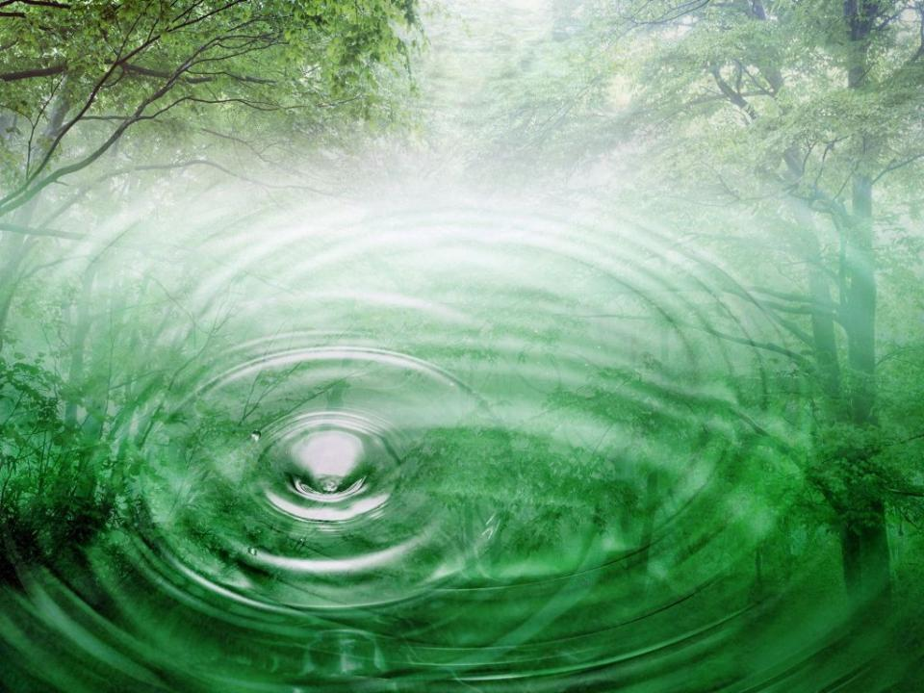

ВОДА
Выполнила:
учитель начальных классов
ГБОУ СОШ № 603
Магер Т.В.

Slide 2
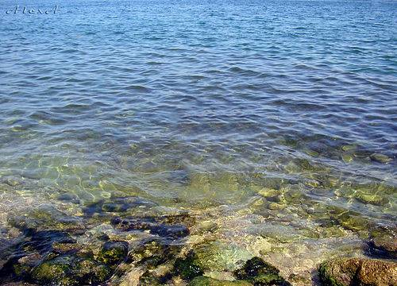
Вы слыхали о воде? Говорят, она везде!
В луже, в море, в океане И в водопроводном кране.

Slide 3
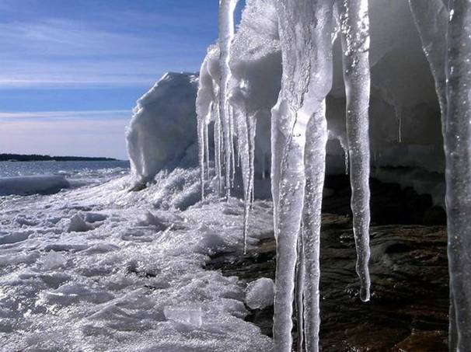
Как сосулька, замерзает,

Slide 4
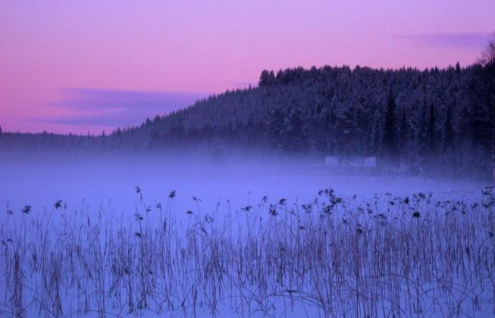
В лес туманом заползает,

Slide 5
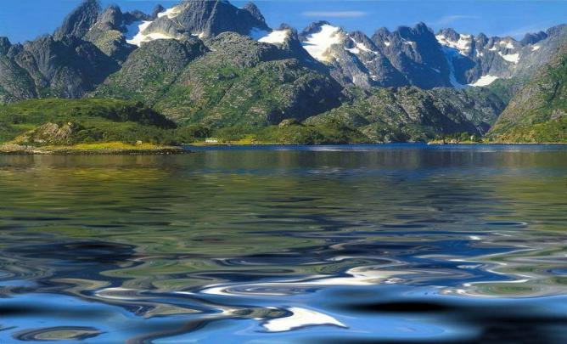
Ледником в горах зовётся,

Slide 6
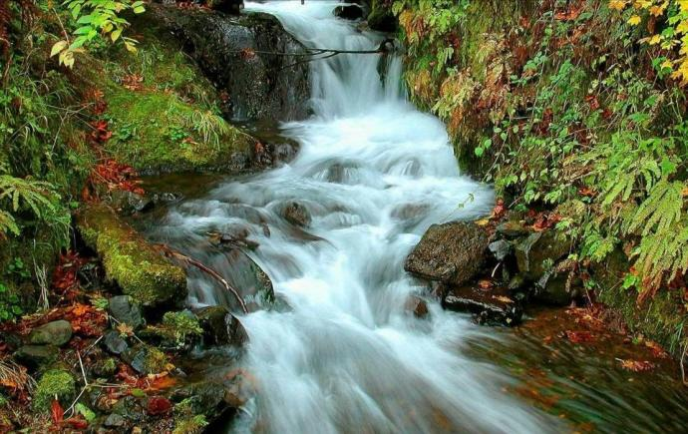
Лентой серебристой вьётся,
Мы привыкли, что вода –
Наша спутница всегда!

Slide 7
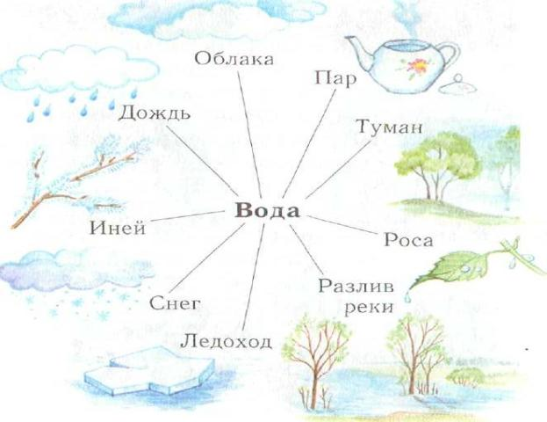
Явления неживой природы связанные с водой

Slide 8
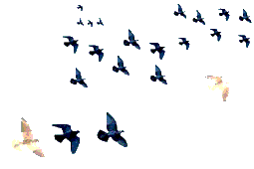
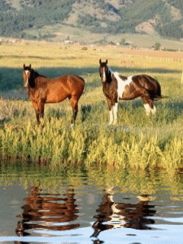
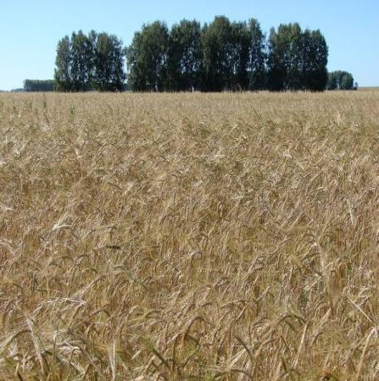

Почти всё живое на земле не может обойтись без воды.

Slide 9
Три состояния воды
твёрдое
жидкое
газообразное

Slide 10
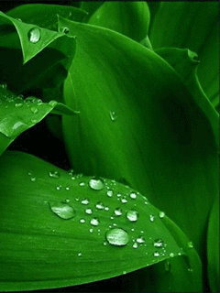
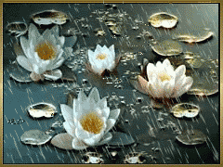
Дождь, роса

Slide 11
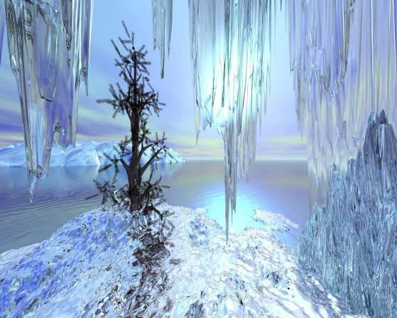
Лёд, снег

Slide 12
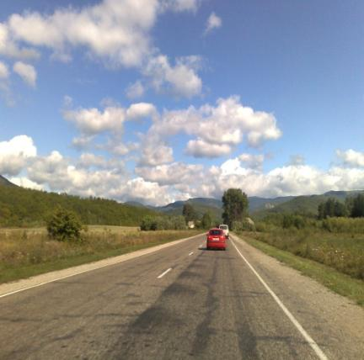
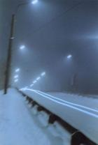
Облака, пар, туман.

Slide 13
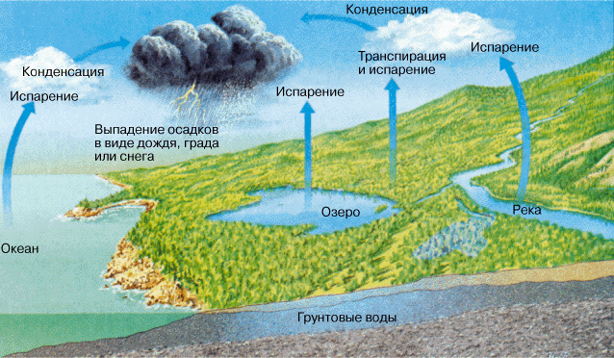
Круговорот воды в природе.

Slide 14
Свойства воды.
Вода | Да | Нет
1. Имеет ли форму?
2. Имеет ли цвет?
3. Имеет ли запах?
4. Есть ли в воде воздух?

Slide 15
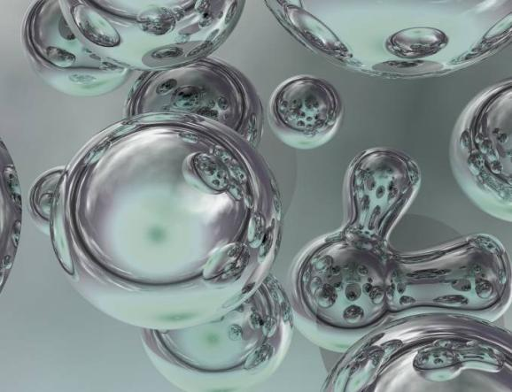
Вода под микроскопом

Slide 16
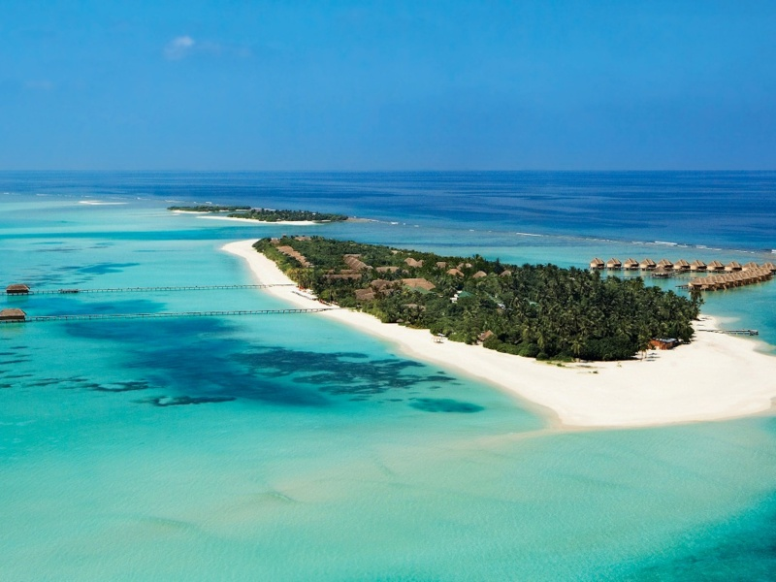
Океан

Slide 17
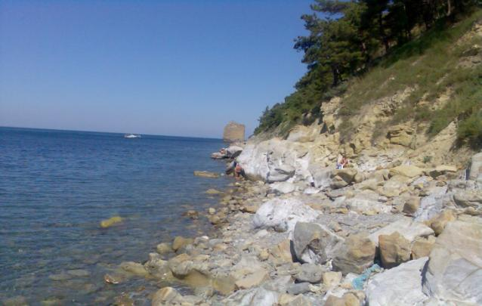
Море

Slide 18
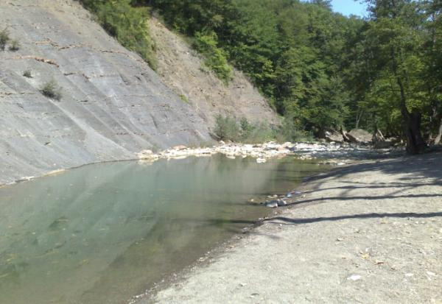
Река

Slide 19
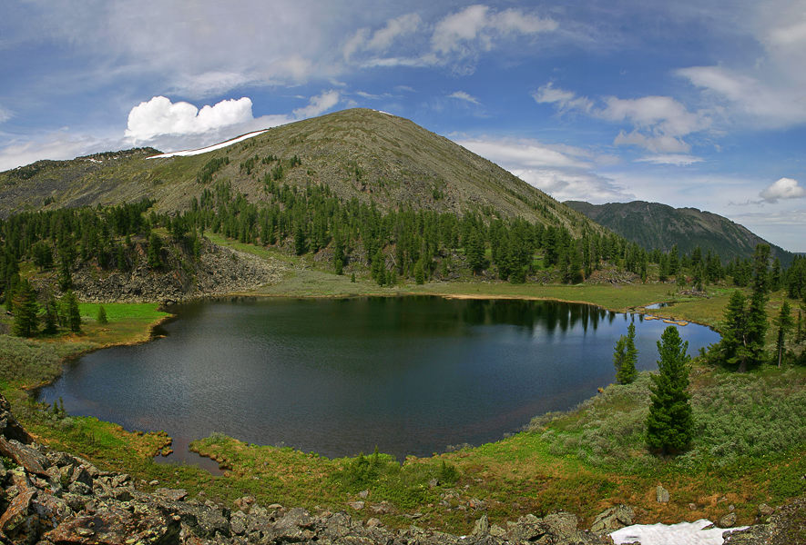
Озеро

Slide 20
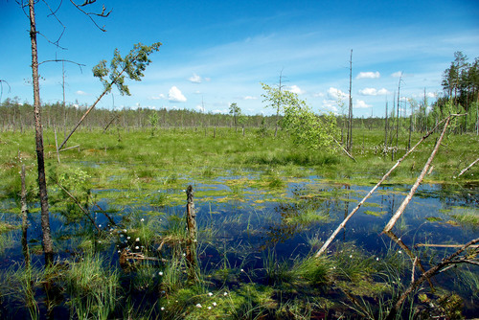

Болото

